Slide 1


PROJET DEVELOPPEMENT WEB
ANNEE ACADEMIQUE : 2024-2025
Groupe 02
Jury: M. EKAMB SERGE
M. NGAKO FRANCK
M. Eliphaz GOSSADINA

Slide 2

PRESENTATION DES MEMBRES DU GROUPES
Noms et Prénoms des participants
FOKO KENGNE Aurelle Lydienne (Chef projet)
YACOUB BASSI Sounoumougou
MAWAMBA TOWA Maëva
NDTOUNGOU NZAMBI Willem Alex
AZEMKOUO TEZANOU Tony
TSAPI TIOMELA Elie Junior

Slide 3





SOMMAIRE
Elément du prosit allé
Présentation du projet
Bilan de groupe
Bilan individuel

Slide 4

SOMMAIRE
Introduction et contexte du projet
Conclusion
Gestion et planification
Budget
Présentation du l’Application
Présentation de quelques diagrammes

Slide 5



01
INTRODUCTION
1

Slide 6
GESTION ET PLANIFICATION
02
2

Slide 7
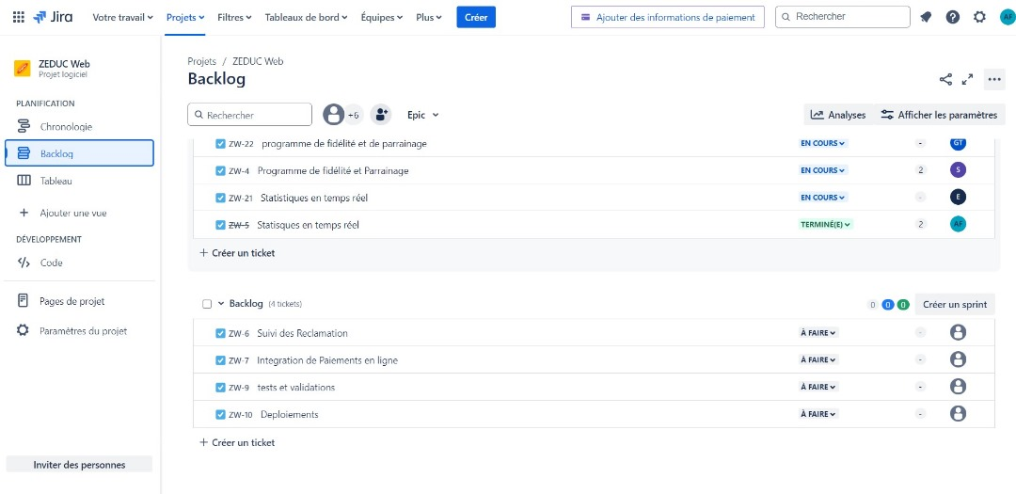
PLANIFICATION
3

Slide 8
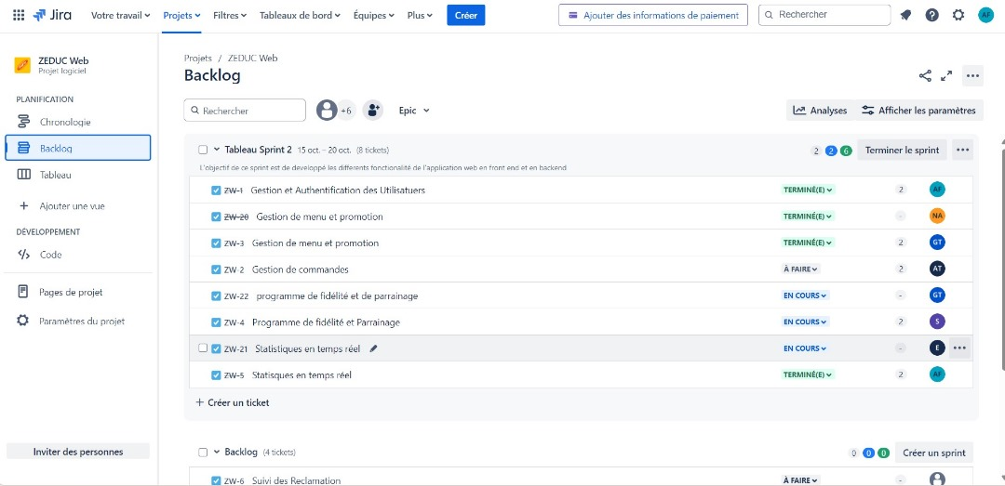
PLANIFICATION
4

Slide 9
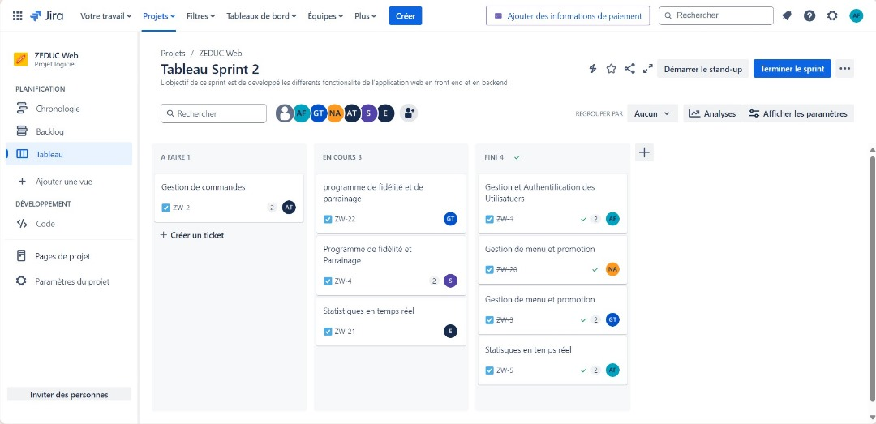
PLANIFICATION
5

Slide 10
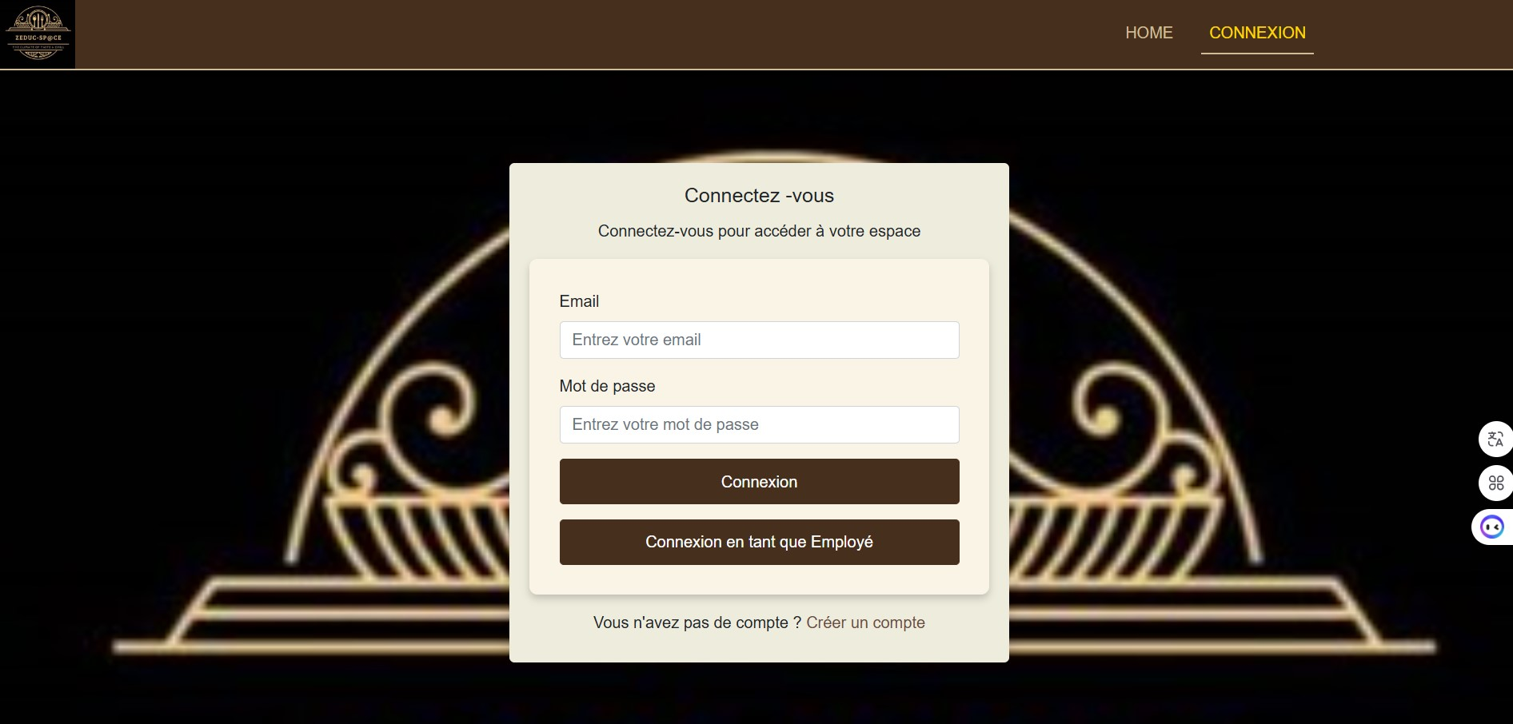
FONCTIONALITE FARE DU SITE
AUTHENTIFICATION DES UTILISATION
6

Slide 11
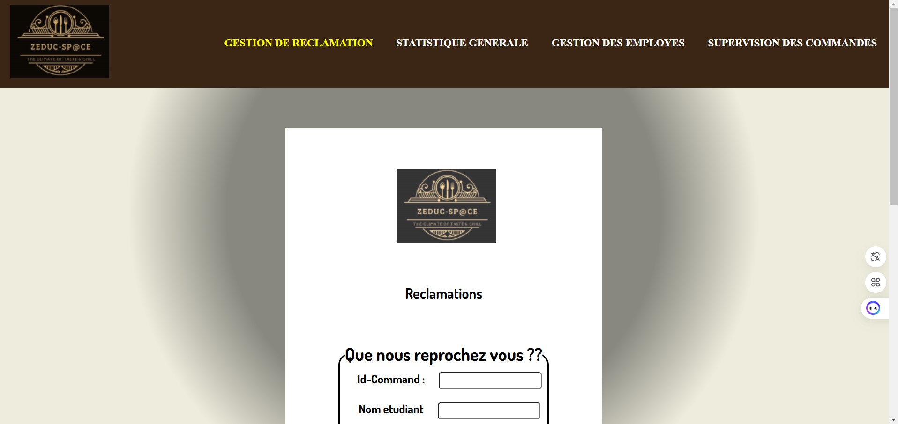
RECLAMATION
7

Slide 12

PARRAINAGES
8

Slide 13
PRESENTATION DE QUELQUES DIAGRAMMES
04
9

Slide 14
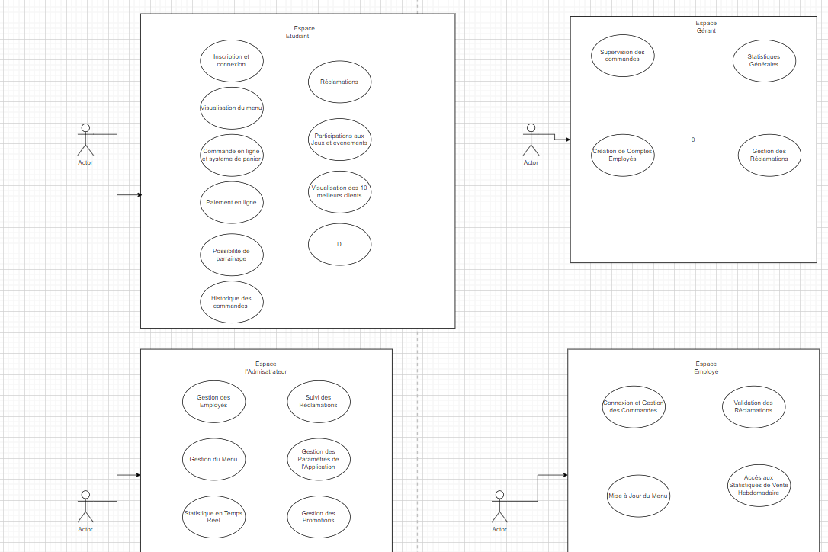
DIAGRAMME DE CAS D’UTILISATION
10

Slide 15
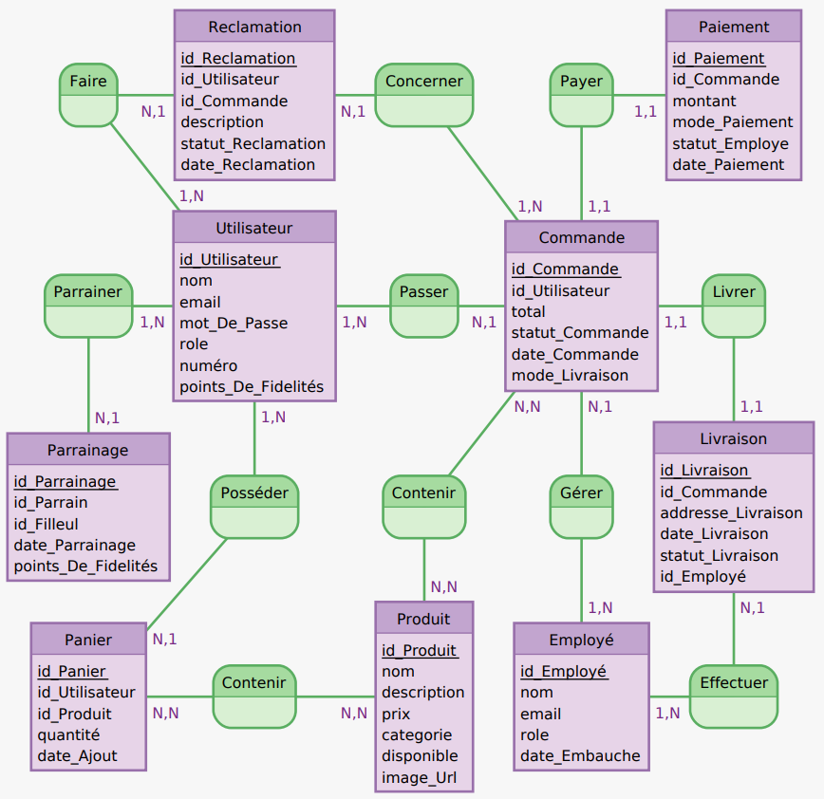
SCHEMA CONCEPTUEL
11

Slide 16
PRESENTATION DE L’APPLICATION
05
12

Slide 17









RESSOURCES LOGICIELLE
13

Slide 18
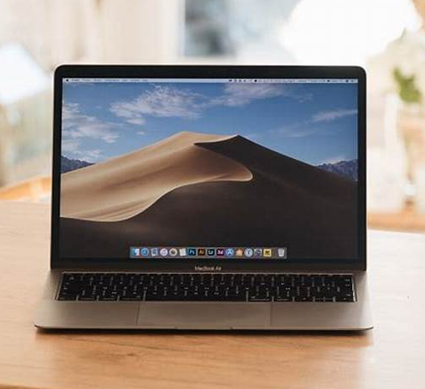

RESSOURCES MATERIELLES
14

Slide 19








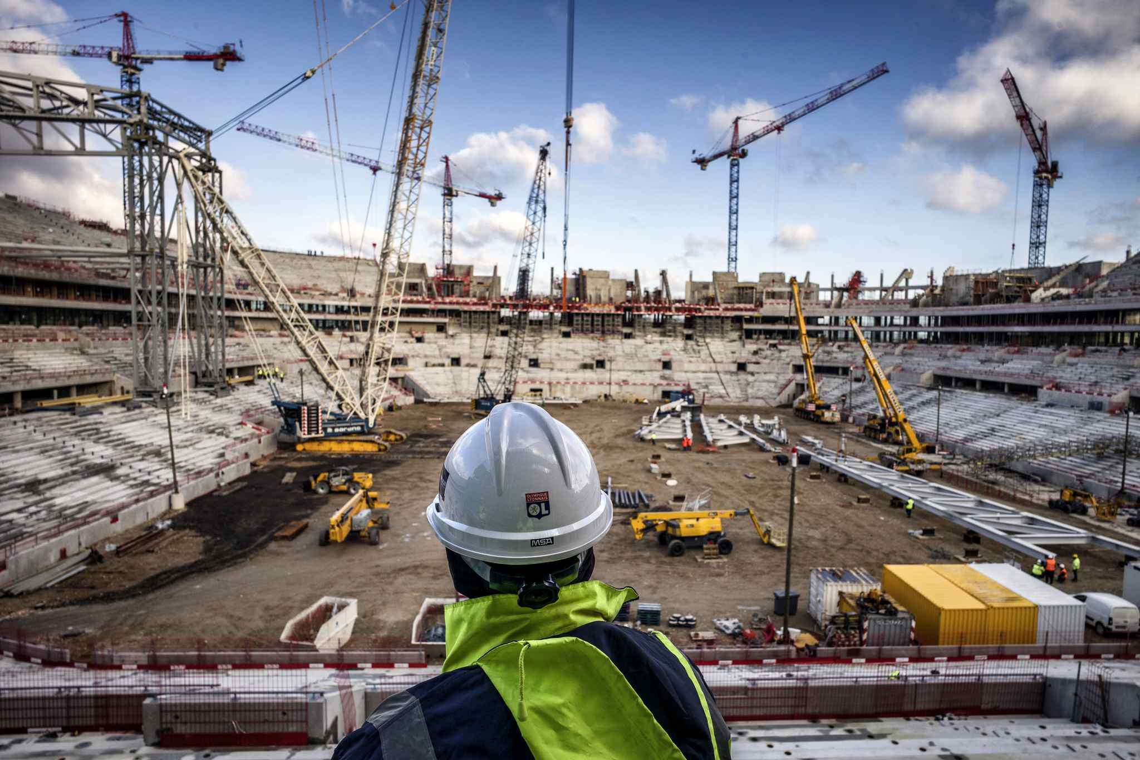
RESSOURCES HUMAINES
TSAPI Elie
FOKO KEGNE
YACOUB BASSI
NDTOUNGOU
NZAMBI
MAWAMBA TOWA
AZEMKOUO TONY
15

Slide 20
BUDGET
06
16

Slide 21
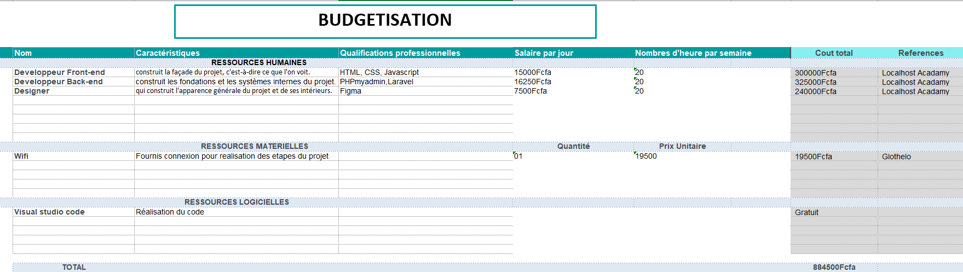
BUDGET
17

Slide 22

CONCLUSION
18

